Slide 1
故事一

Slide 2
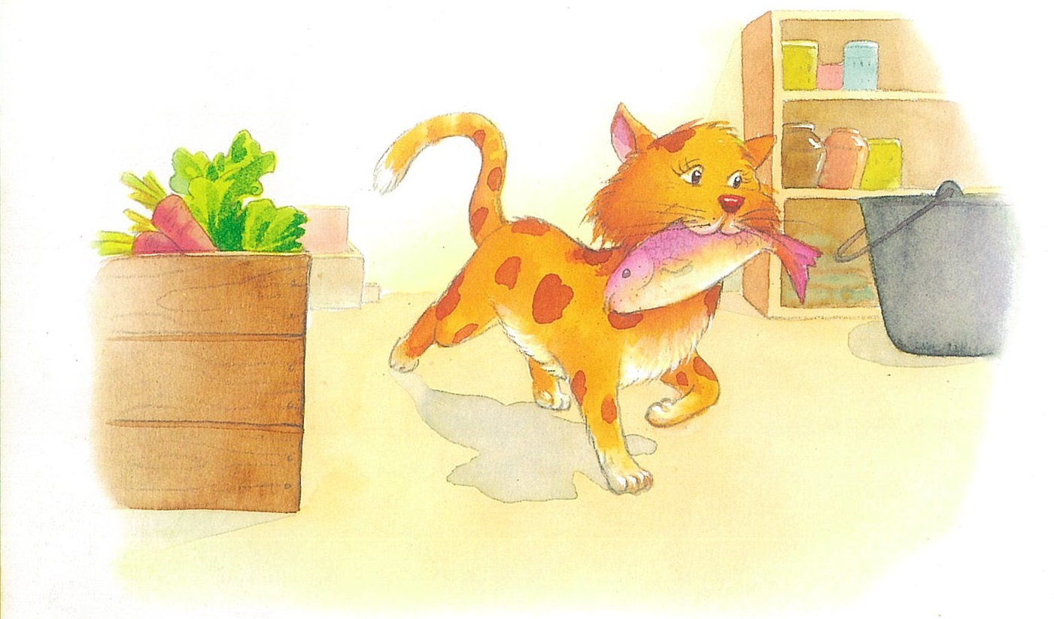
有一隻小貓在菜市場裡撿到一條魚，牠就叼著那條魚往回家的路上走。

Slide 3
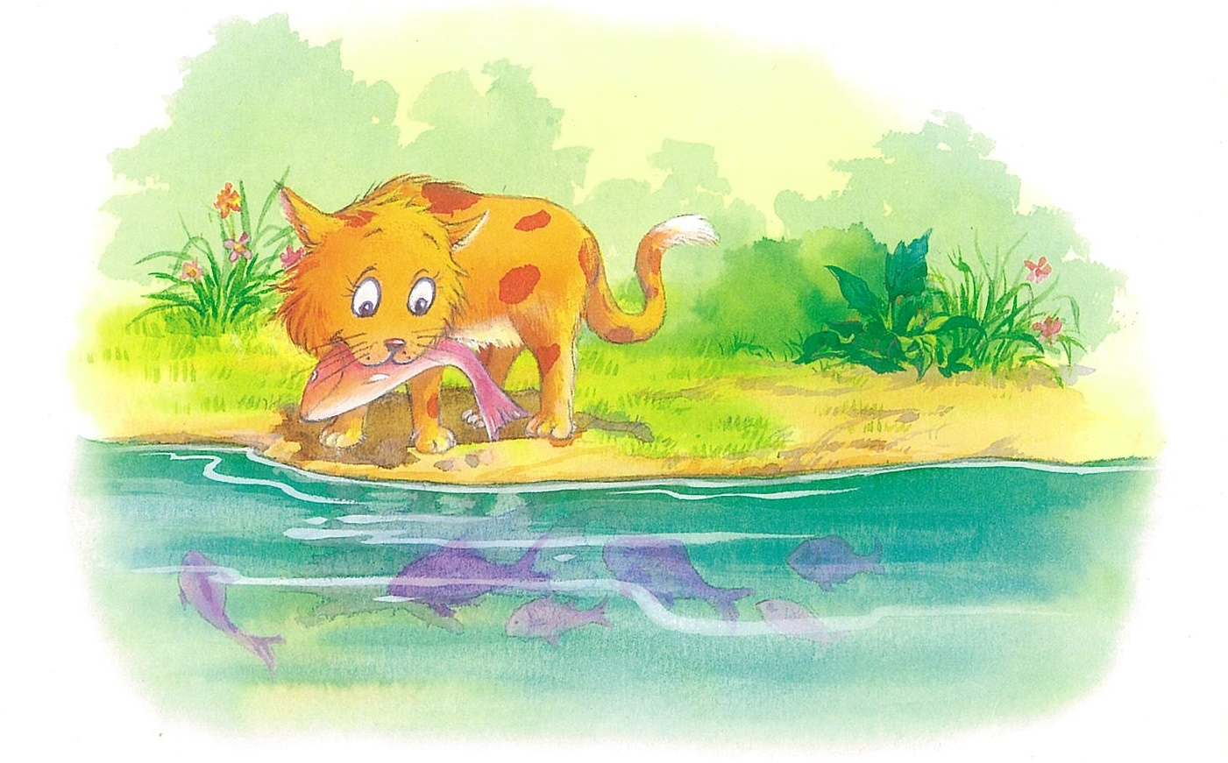
在半路上，牠經過一條河，看見河有好多魚游來游去，小貓心裡非常高興，想要多抓幾條魚。

Slide 4
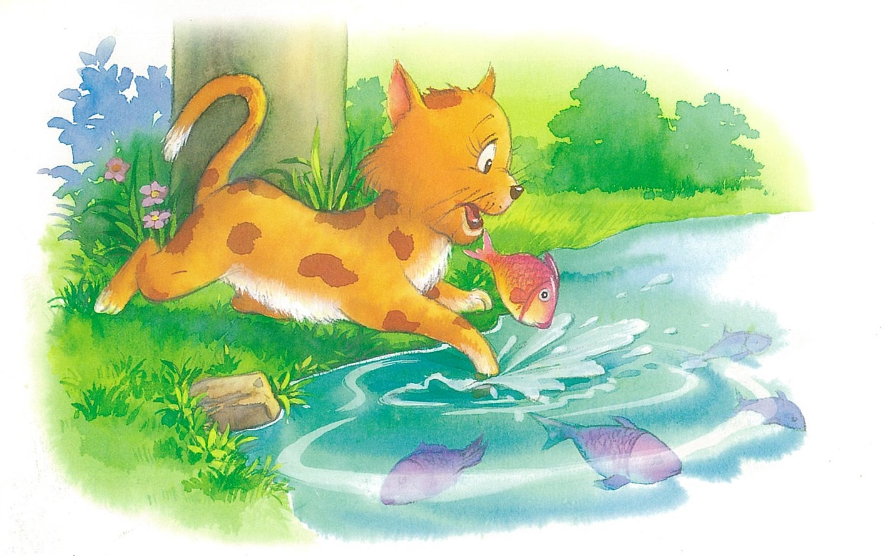
小貓伸出爪子抓了半天，魚都游走了。牠張開嘴巴說：「這麼多魚都沒捉到，真是太可惜了！」

Slide 5
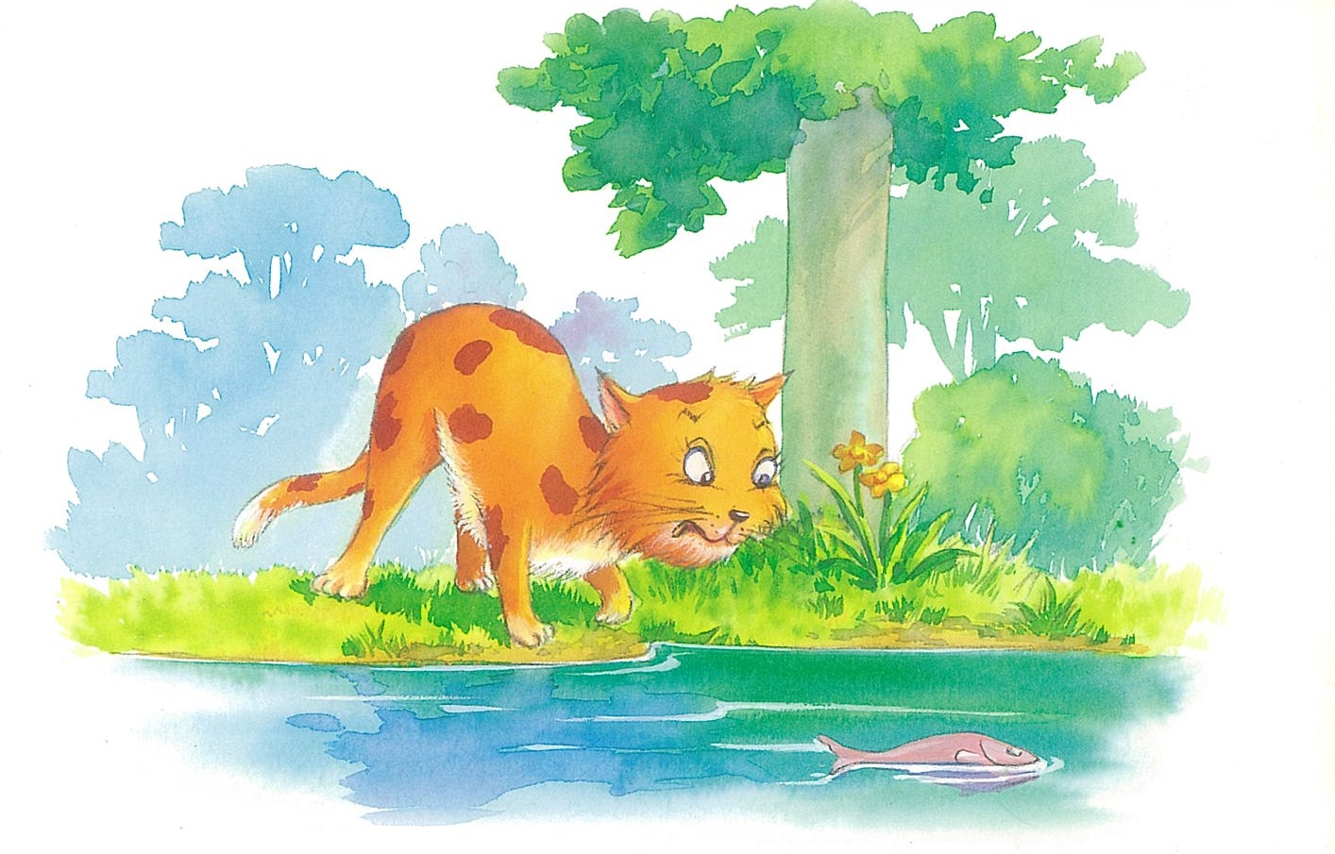
結果，牠嘴裡的魚也掉到河裡，被河水沖走了，小貓因為貪心，最後連嘴裡的那條魚都沒吃到。

Slide 6
故事二

Slide 7
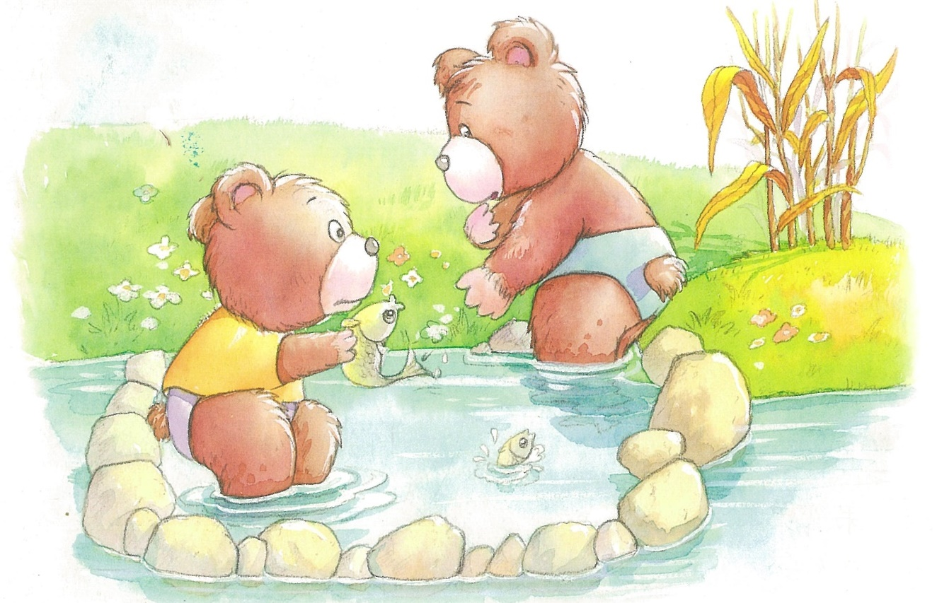
熊哥哥和熊弟弟捉到許多魚，牠們用石頭把這些魚圍在淺水處，準備好好的大吃一頓。

Slide 8
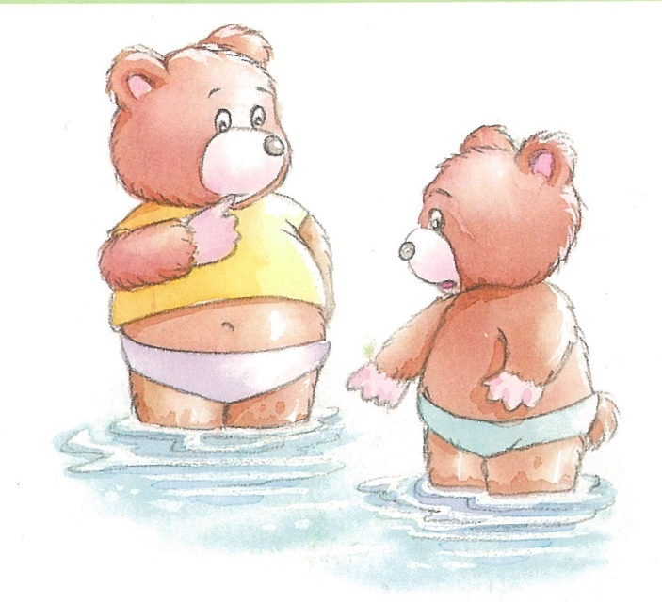
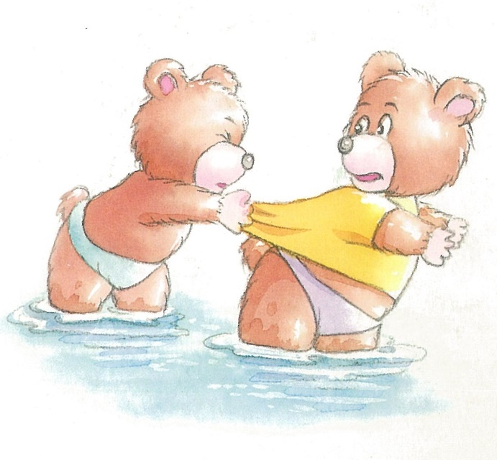
但是，熊哥哥看到河裡還有很多大魚，想要再去捉幾條大魚。
熊弟弟拉著熊哥哥說：「河裡水流太急，魚已經夠吃，別再捉了。」

Slide 9
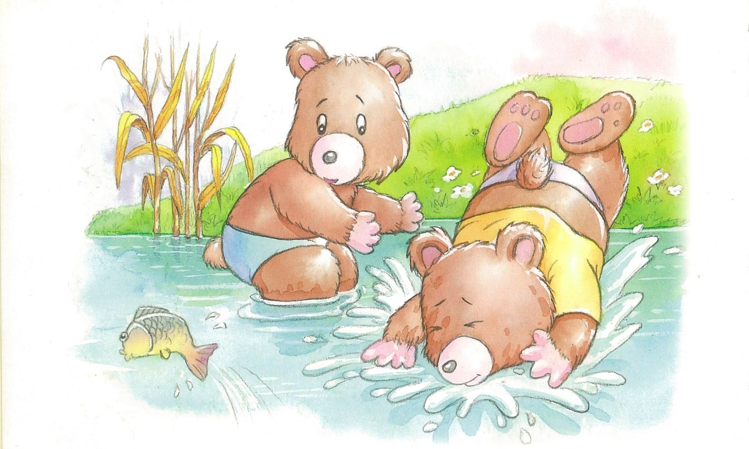
熊哥哥不聽熊弟弟的勸告，跑到河裡捉魚，不小心滑了一跤，差一點被水沖走，急忙跑了回來。

Slide 10
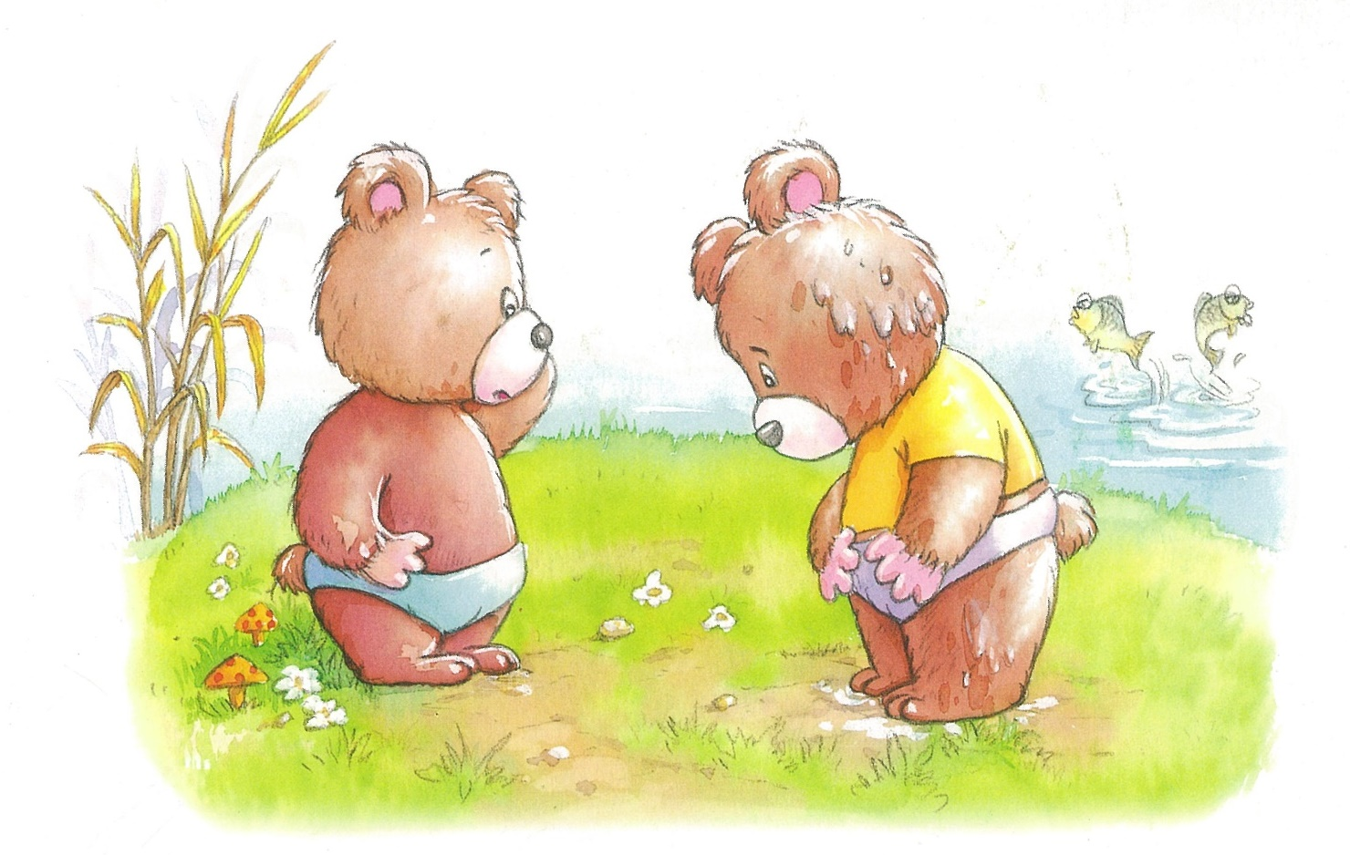
結果，熊哥哥匆忙的跑到河邊，不小心踢倒了圍住魚的石頭，而原先捉到的魚也全都跑了。

Slide 11
故事三

Slide 12
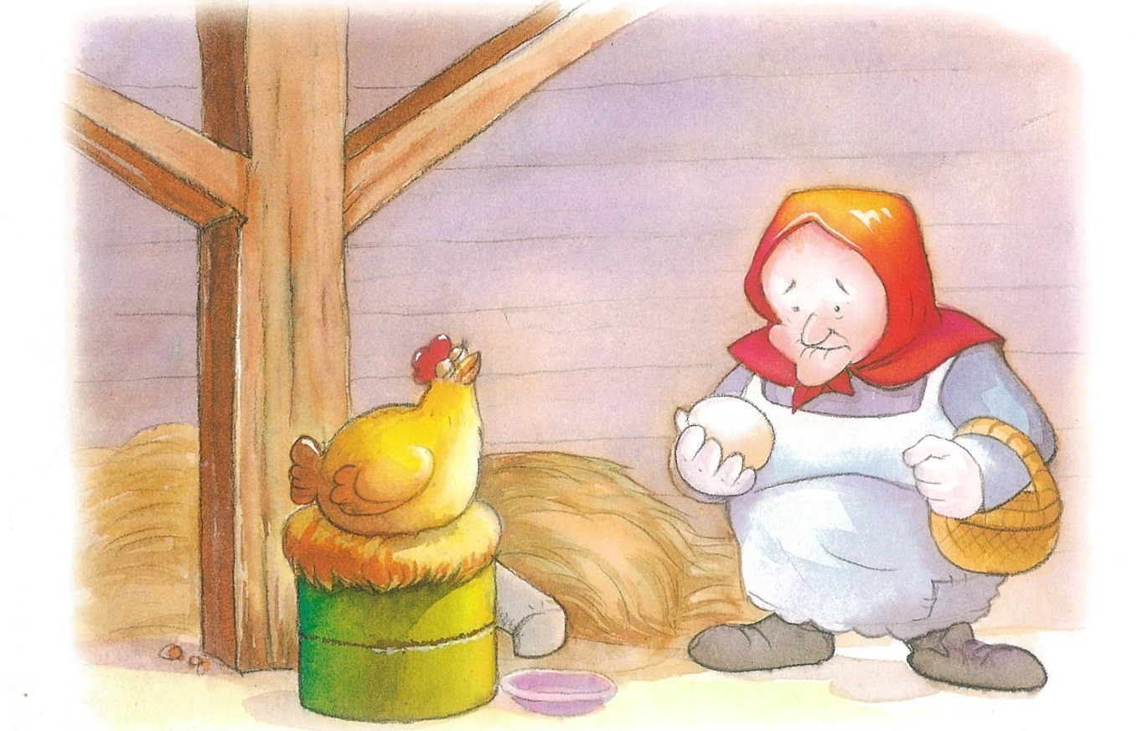
一位老婆婆養了一隻母雞，這隻母雞每天都會生下一顆又圓又大的雞蛋，但是老婆婆並不滿足。

Slide 13
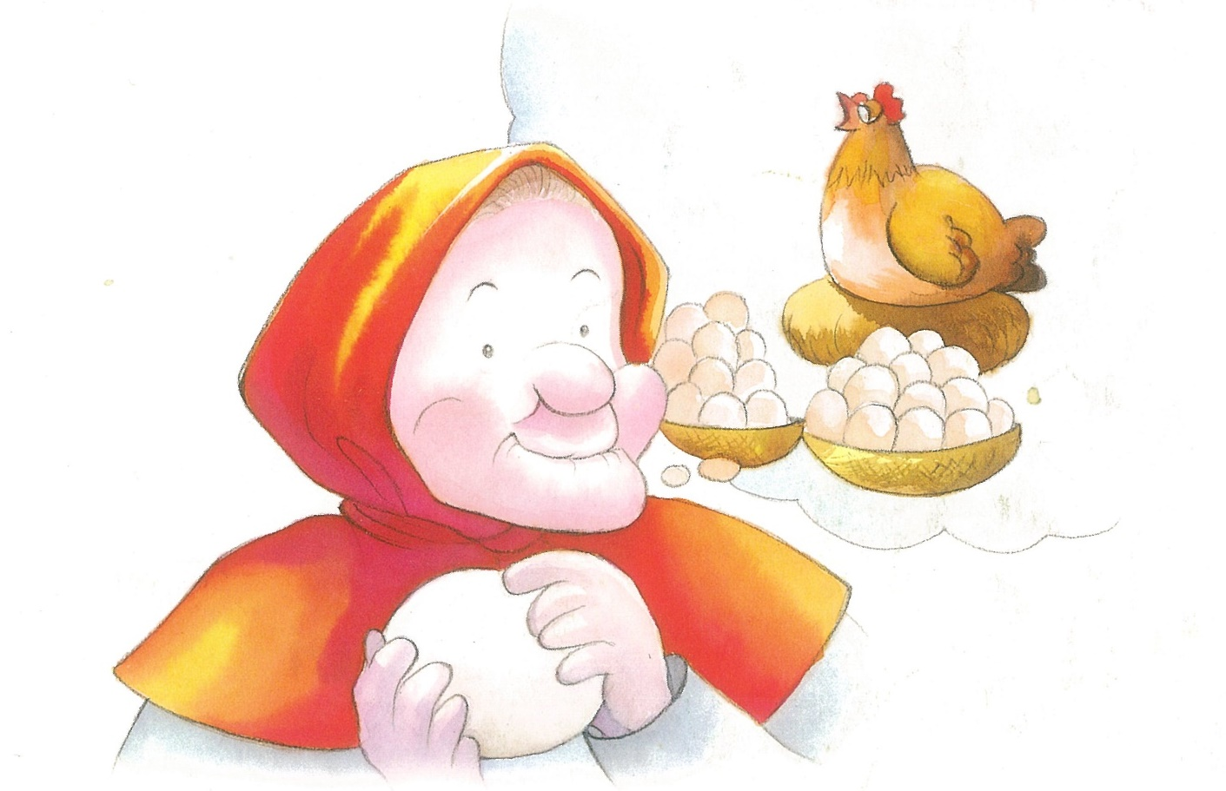
老婆婆心想：「為甚麼只會生一顆蛋呢？如果我把母雞養胖一點的話，也許就能生更多的蛋」。

Slide 14
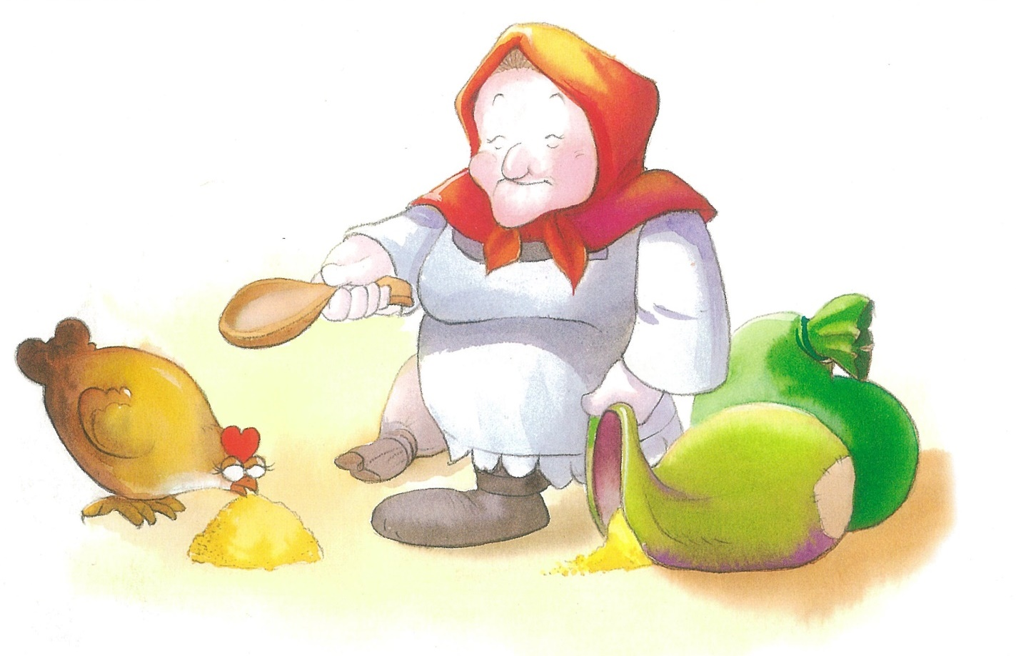
於是，老婆婆每天餵母雞吃很多的飼料，希望母雞能長得肥肥胖胖，才可以生出更多的雞蛋。

Slide 15
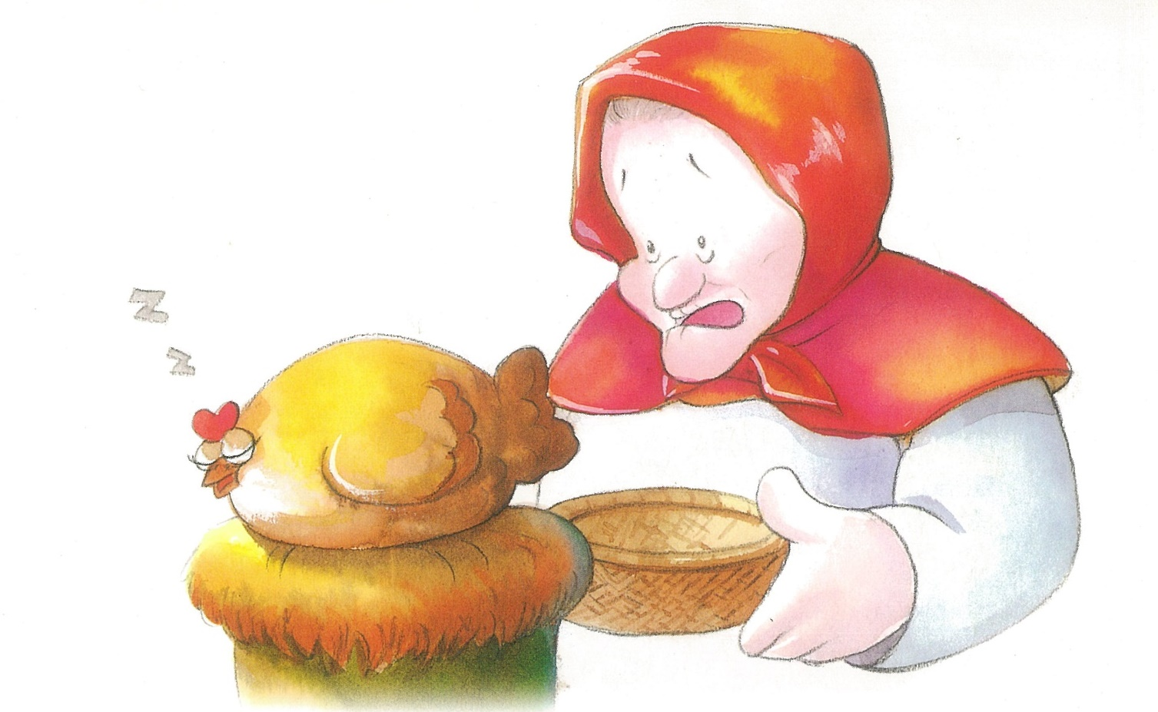
沒想到母雞越吃越胖，也越來越懶，每天只是吃飽了睡、睡飽了吃，根本不再生蛋了。

Slide 16
四個小故事的結局

Slide 17
